Slide 1

TEATRO KIMO
ALBUQUERQUE · NUEVO MÉXICO · EEUU

Slide 2
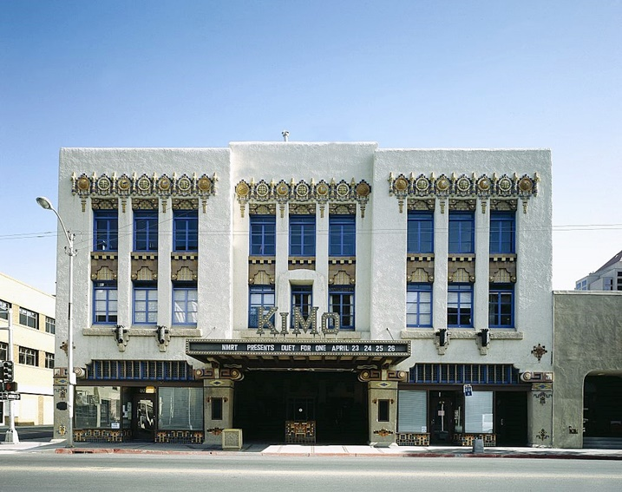
Notes:
2

Slide 3
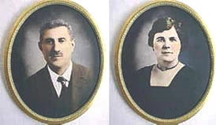
Oreste y Maria Bachechi
El Teatro KiMo es un teatro y un hito histórico ubicado en Albuquerque, Nuevo México, en la esquina noreste de Central Avenue y Fifth Street. Fue construido en 1927 en la extravagante arquitectura Art Deco - Pueblo Revival Styleºººººººººº, que es una mezcla de estilos de construcción de adobe (esquinas y bordes redondeados), motivos decorativos de culturas indígenas y las líneas altísimas y la repetición lineal que se encuentra en la arquitectura Art Deco estadounidense. . [3]
El KiMo fue concebido por el empresario italoamericano Oreste Bachechi (1860–1928) [4] y su esposa, Maria Franceschi Bachechi (1865–1959). El deseo de la Sra. Bachechi era rendir homenaje a los nativos americanos que habían acogido a la familia Bachechi como parte de la suya. Después de muchos viajes y reuniones con varios arquitectos tanto en Nuevo México como en California, el diseño fue aceptado por Carl Boller de la firma de arquitectura Boller Brothers , quien llevó a cabo una extensa investigación sobre las culturas y estilos de construcción del suroeste antes de presentar su diseño. El teatro es un edificio de estuco de tres pisos con la característica de masa escalonada del pueblo nativoarquitectura, así como las enjutas empotradas y el fuerte empuje vertical de los rascacielos Art Deco. Tanto el exterior como el interior del edificio incorporan una variedad de motivos indígenas , como la fila de escudos de terracota sobre las ventanas del tercer piso.

Slide 4
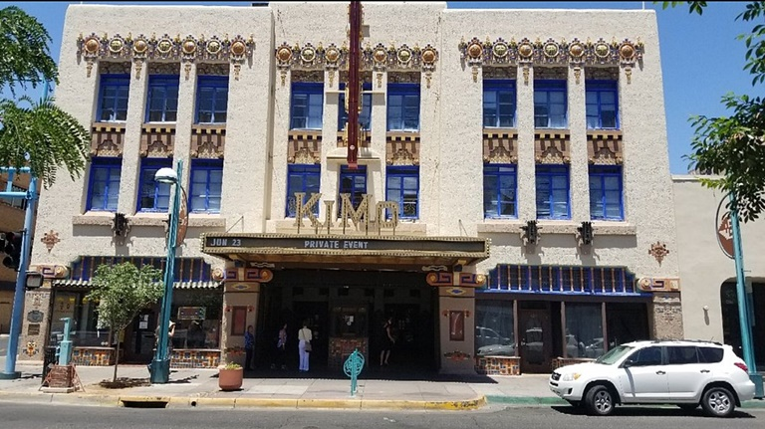
Notes:
4

Slide 5
En junio de 1927, el Albuquerque Journal patrocinó un concurso para elegir un nombre para el nuevo teatro, con un premio de 50 dólares para el ganador. Las reglas estipulaban que el nombre "debe estar en consonancia con este Teatro verdaderamente americano, cuya arquitectura es una combinación de azteca, navajo y pueblo. Debe ser un nombre indígena. El nombre no debe tener más de seis letras". Se recibieron más de 500 entradas de todo el estado. Pablo Abeita , el ex gobernador de Isleta Pueblo, fue elegido como el ganador por su sugerencia de "KiMo", que significa " león de montaña " (a veces traducido libremente como "rey de las bestias"). La entrada en segundo lugar fue "Eloma".
El teatro abrió el 19 de septiembre de 1927, con un programa que incluía bailarines y cantantes nativos americanos, una actuación en el órgano de teatro Wurlitzer de recién instalado y la película de comedia “Painting the Town”. Los dignatarios en el evento incluyeron al senador Sam G. Bratton , el ex gobernador Arthur T. Hannett y el presidente de la Comisión de la Ciudad Clyde Tingley, mientras que estrellas de Hollywood como Mary Pickford y Douglas Fairbanks enviaron telegramas de felicitación. Cecil B. DeMille escribió: "La construcción de tal teatro es una prueba definitiva del gran progreso que está logrando esta industria nuestra".

Slide 6
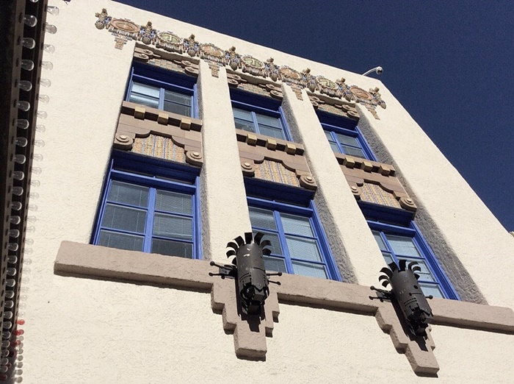

Slide 7
En 1977, el teatro había caído en mal estado debido a un incendio. La Ciudad de Albuquerque ofreció comprar el edificio a una fracción de su valor o condenarlo y luego demolerlo. La familia decidió que era mejor preservar el teatro para las generaciones futuras y vendió el teatro a la ciudad de Albuquerque. Ha pasado por varias fases de restauración continua para devolverle su antigua gloria y una vez más está abierto al público para actuaciones. La conservación más reciente se completó en 2000 con la instalación de nuevos asientos y alfombra, cortina del escenario principal, nueva cabina de tecnología, posiciones de iluminación escondidas entre y detrás de "vigas" en el techo y una recreación del arco proscenio original de KIMO. La capacidad de asientos del auditorio era de 650 al finalizar la restauración. [dieciséis]
En 2011, la ciudad encargó una réplica del letrero de neón original del teatro, que se instaló alrededor de 1929 y se eliminó en algún momento de la década de 1950. La señal completa, que mide 7,3 m de alto por 1,5 m de ancho y se instaló en junio de 2011.

Slide 8
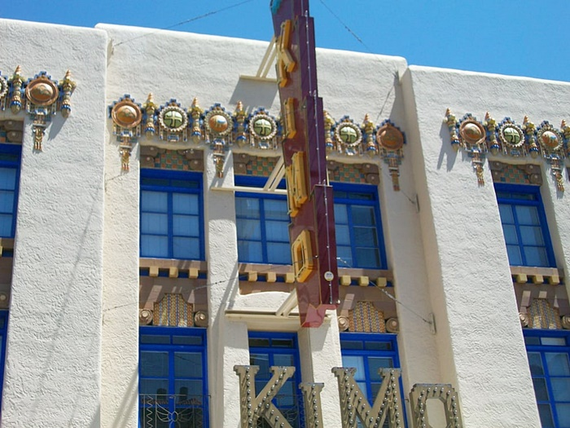

Slide 9
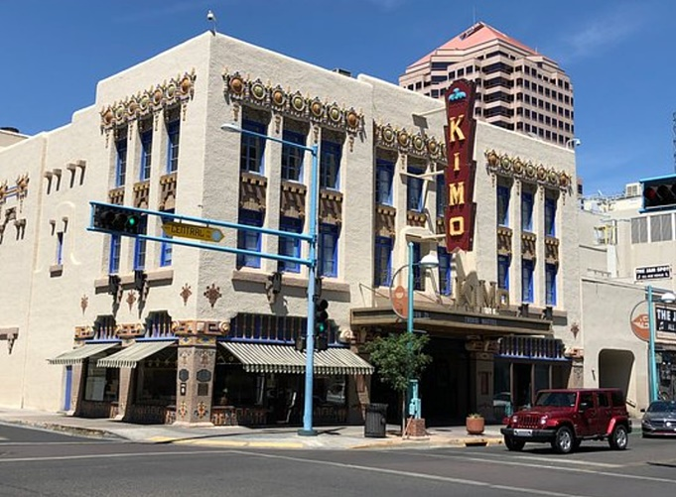

Slide 10
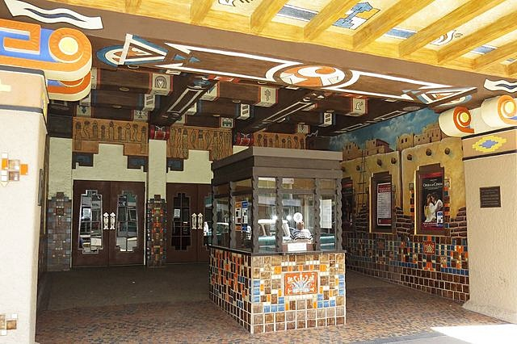

Slide 11
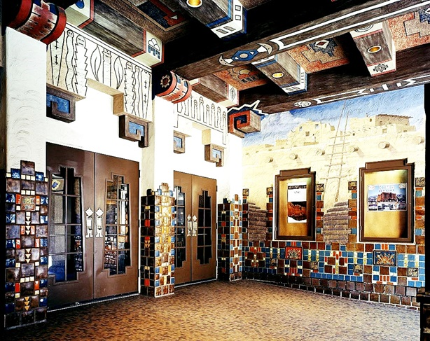

Slide 12
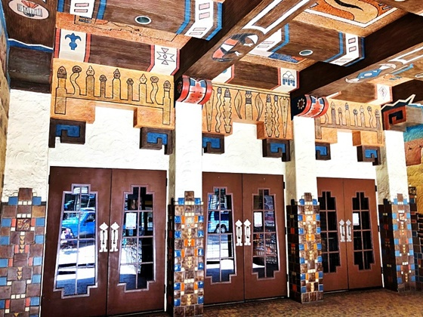

Slide 13
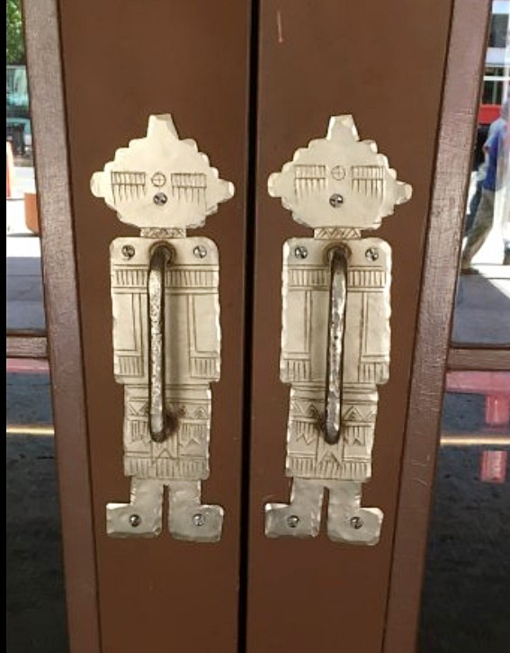

Slide 14
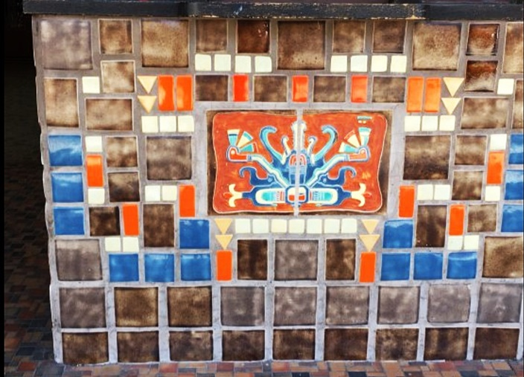

Slide 15
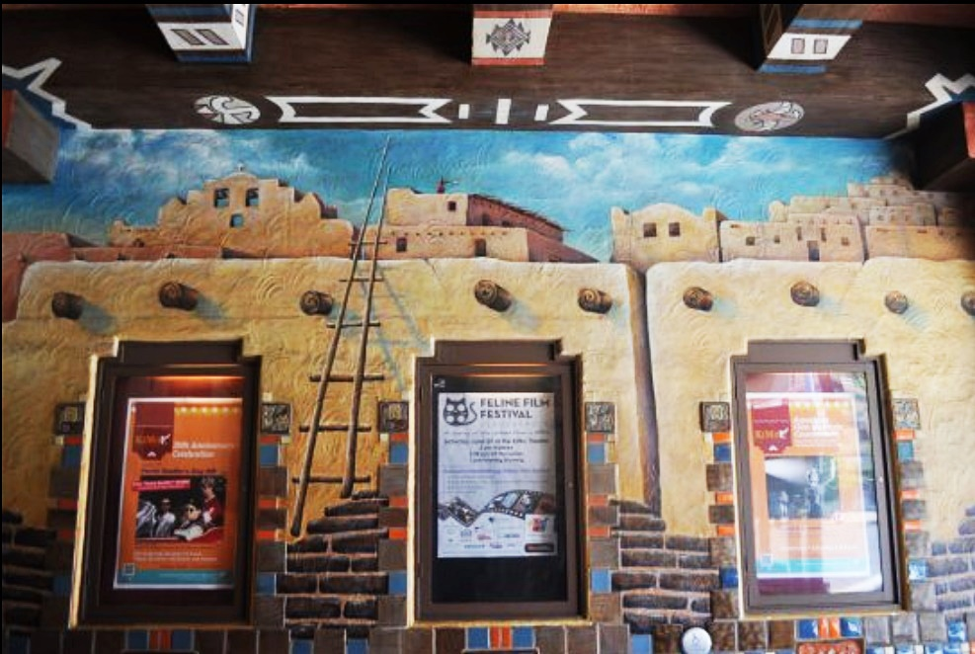

Slide 16
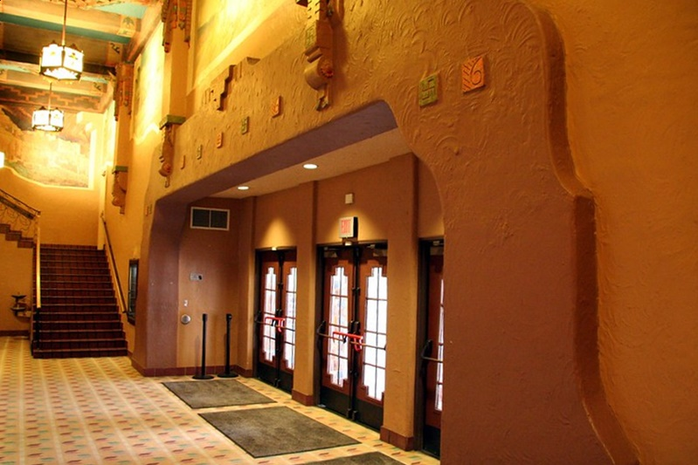

Slide 17
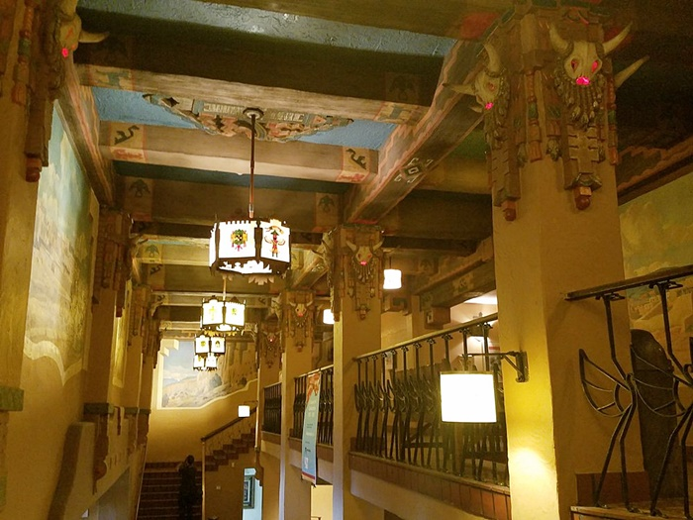

Slide 18
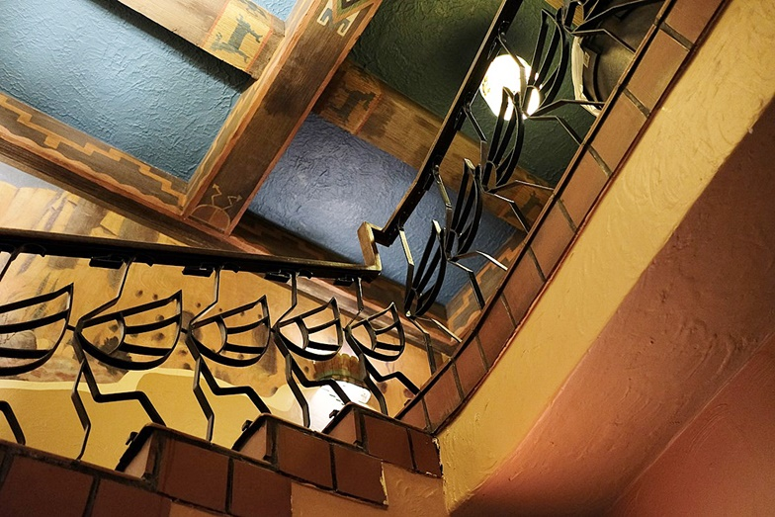

Slide 19
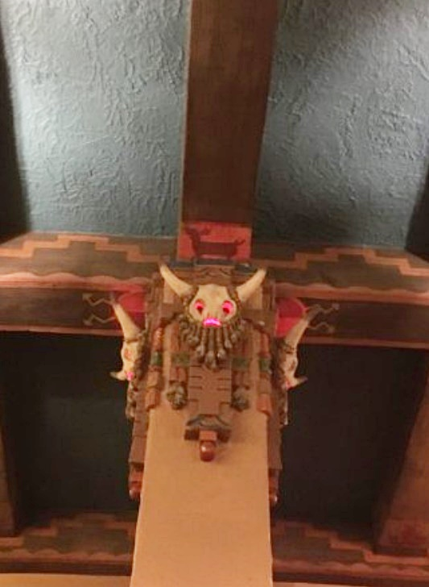
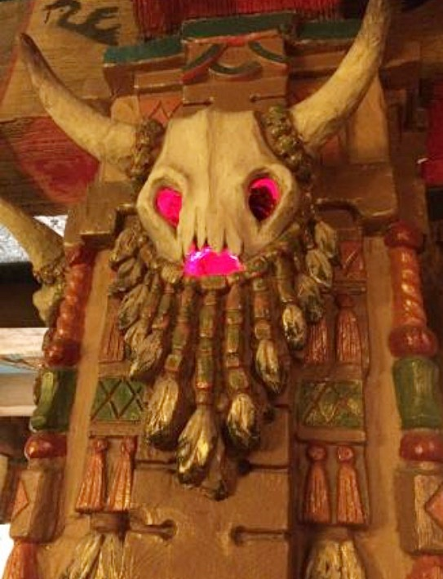

Slide 20
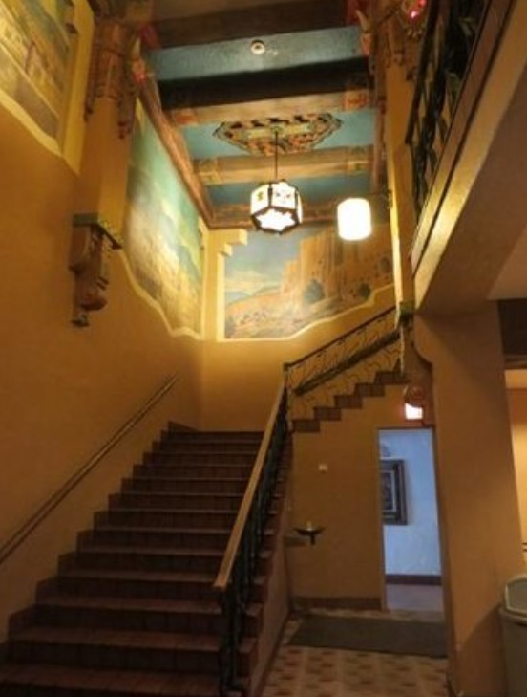
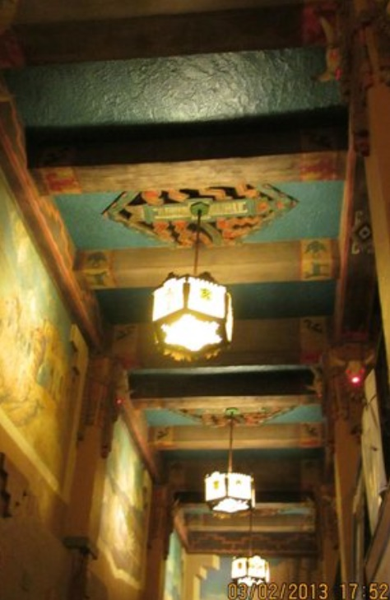

Slide 21
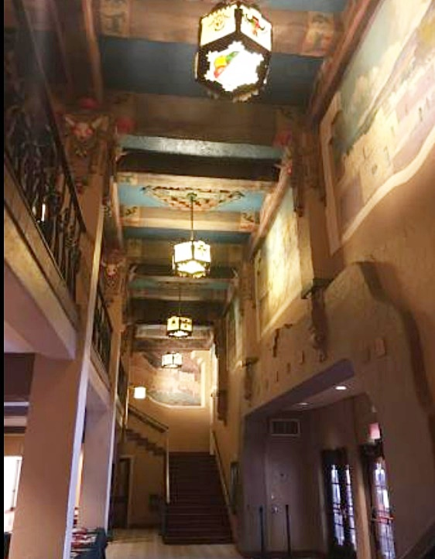
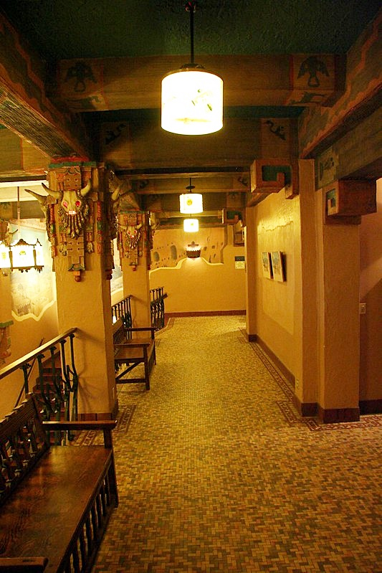

Slide 23
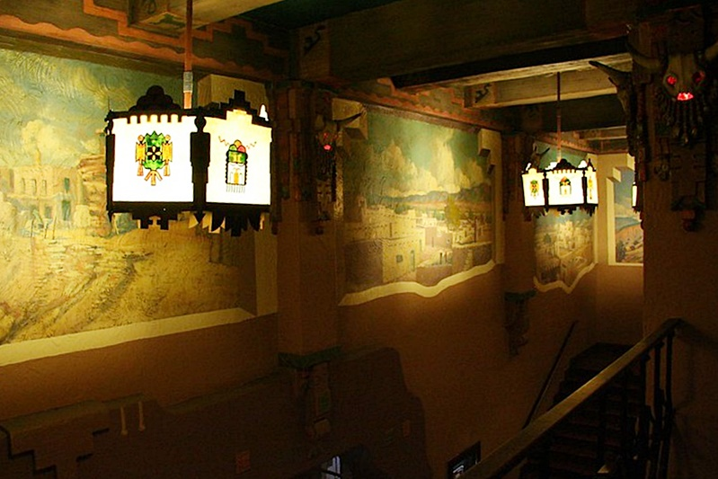

Slide 24
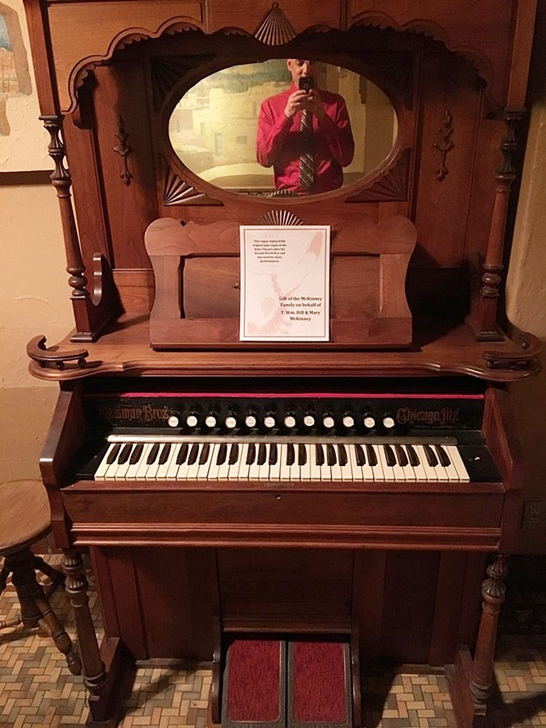
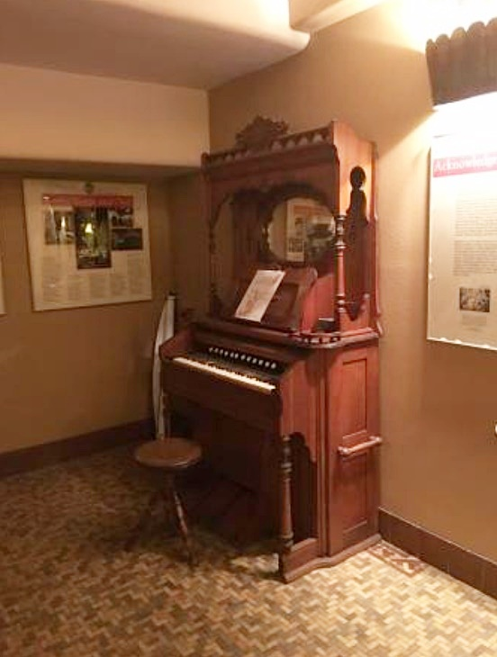

Slide 25
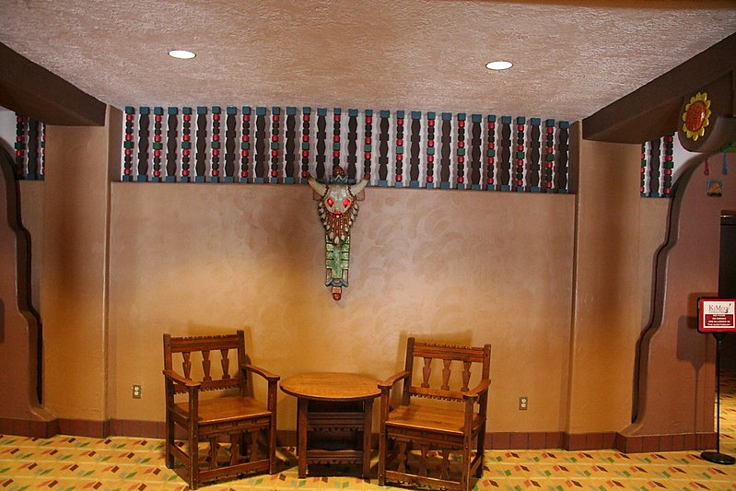

Slide 26
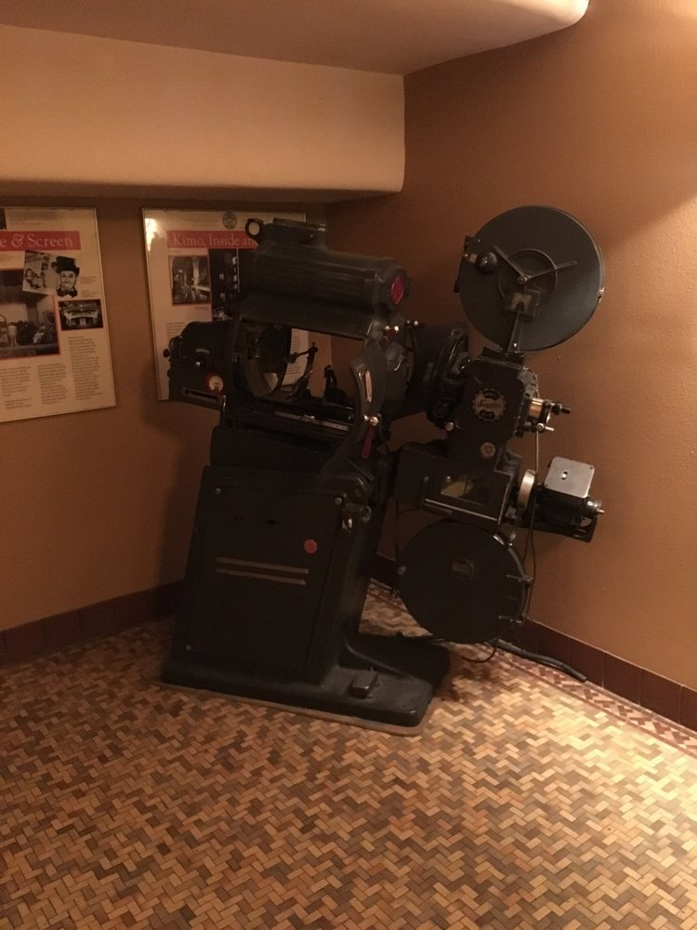
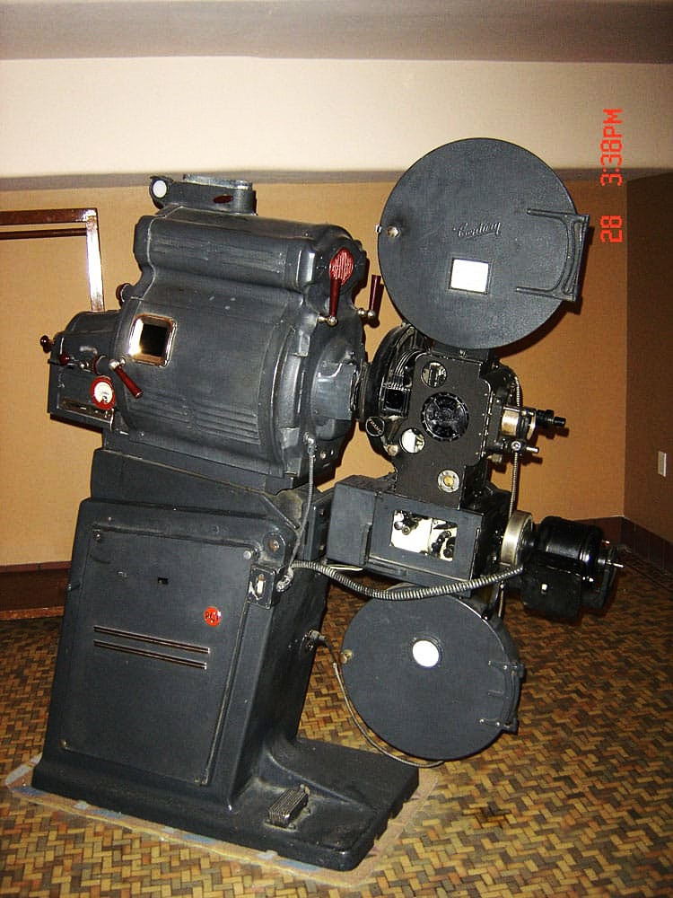

Slide 27
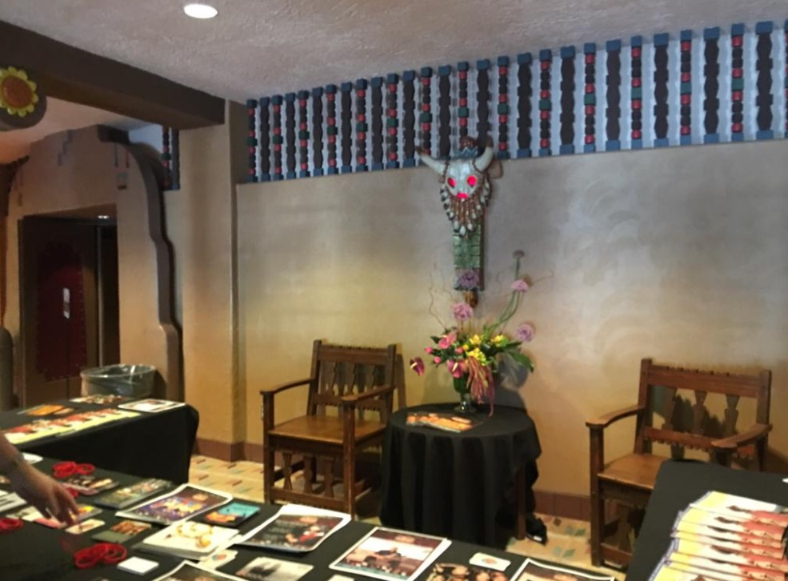

Slide 28
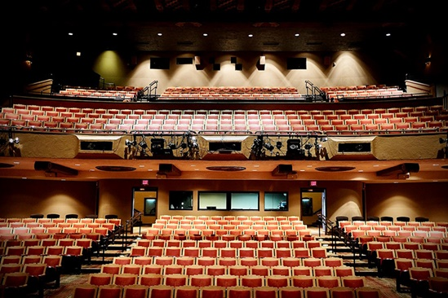

Slide 29
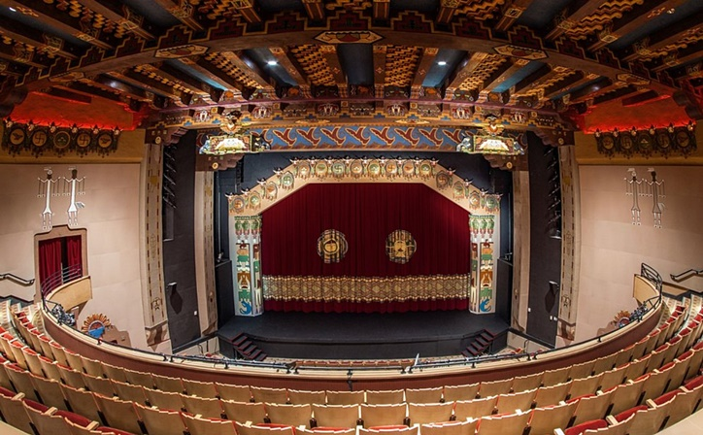

Slide 30
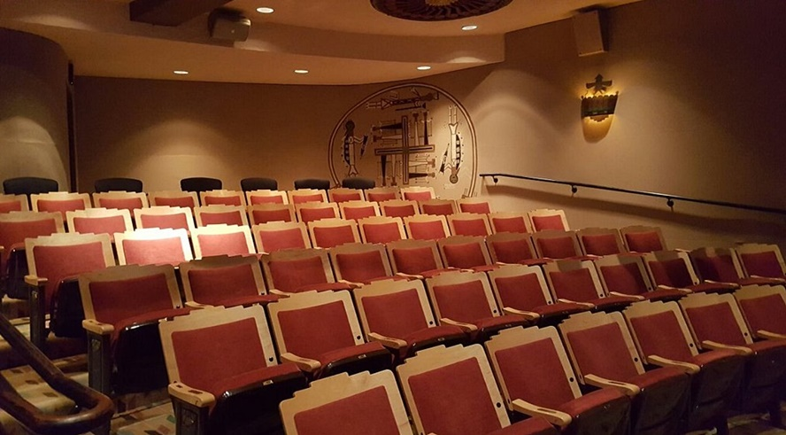

Slide 31
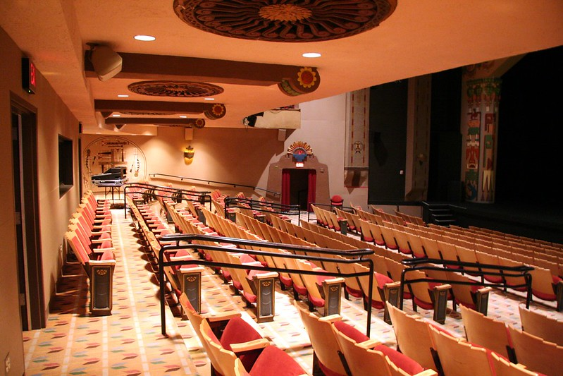

Slide 32
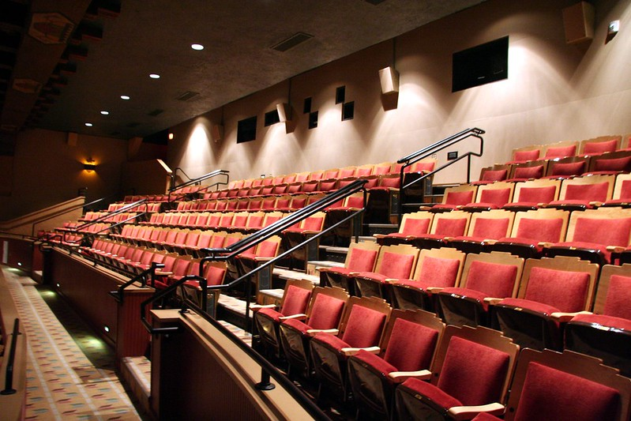

Slide 33
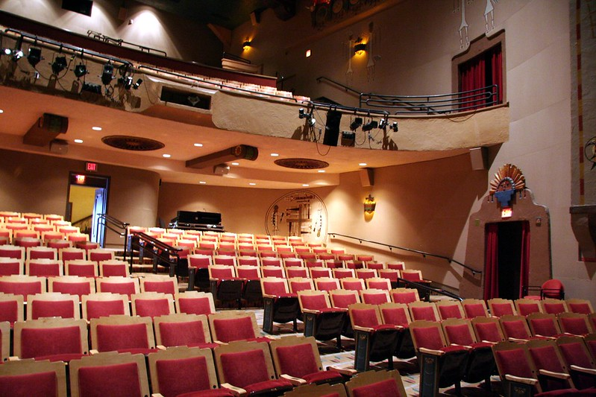

Slide 34
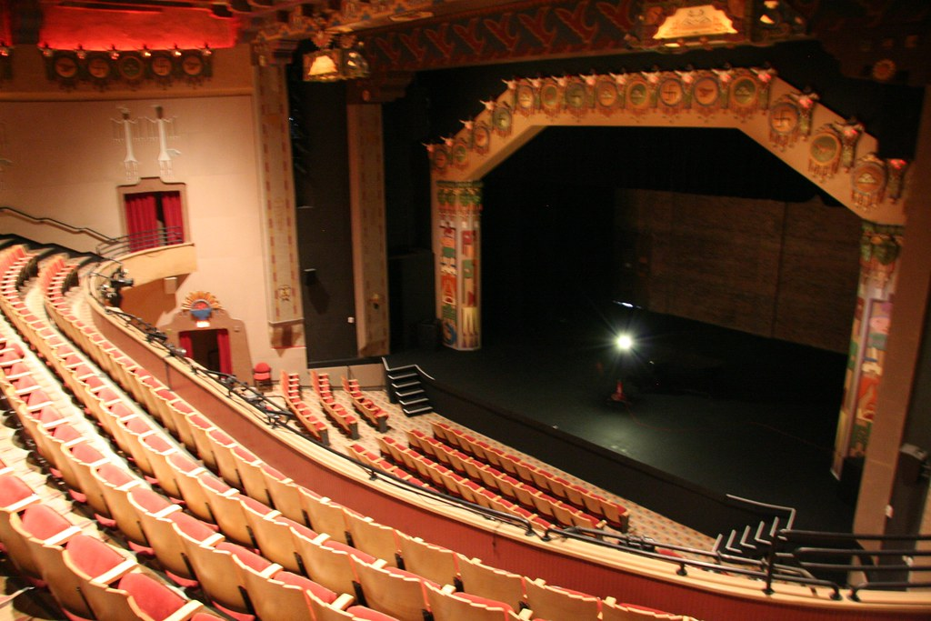

Slide 35
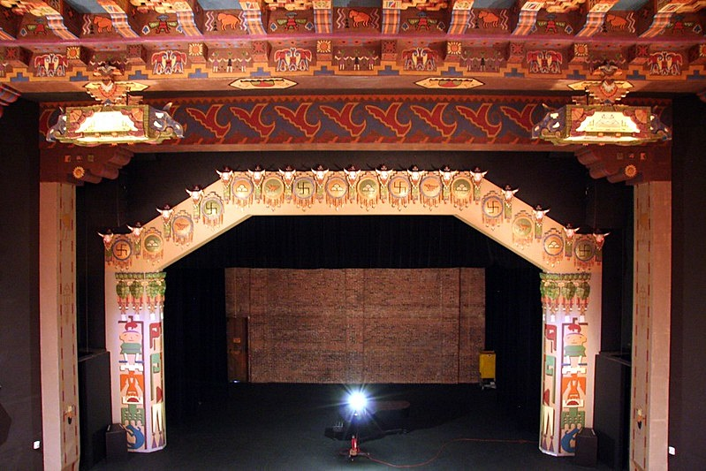

Slide 36
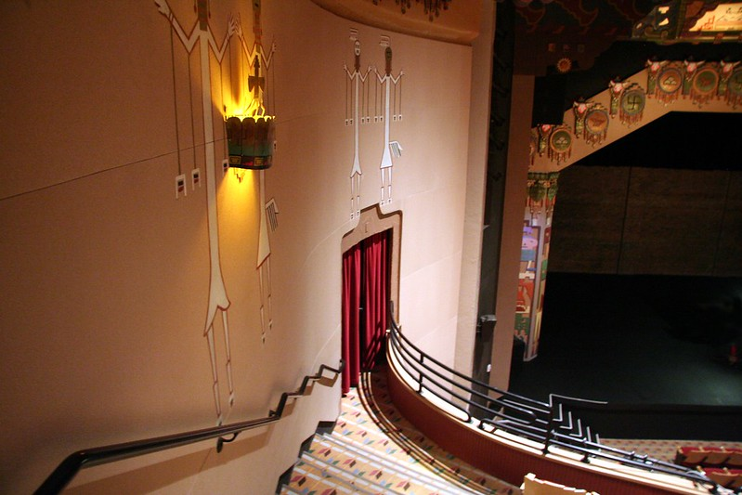

Slide 37
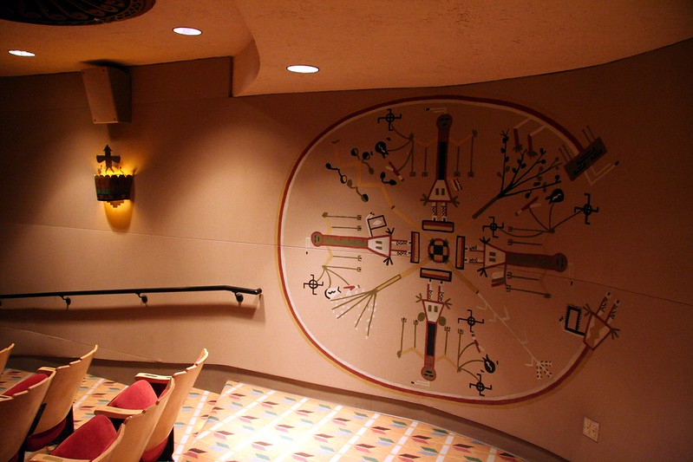

Slide 38
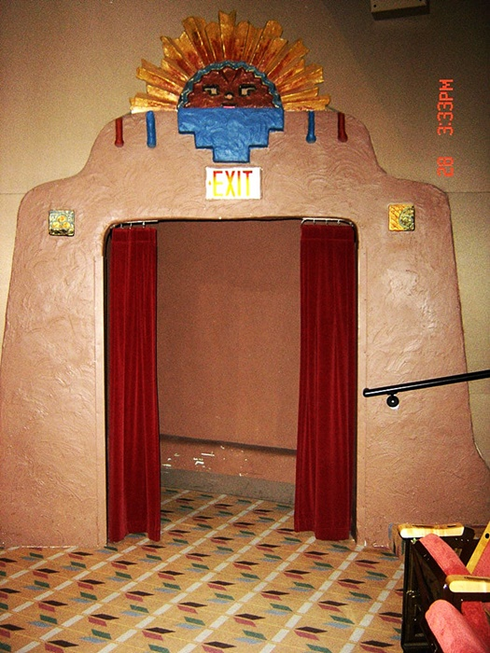

Slide 39
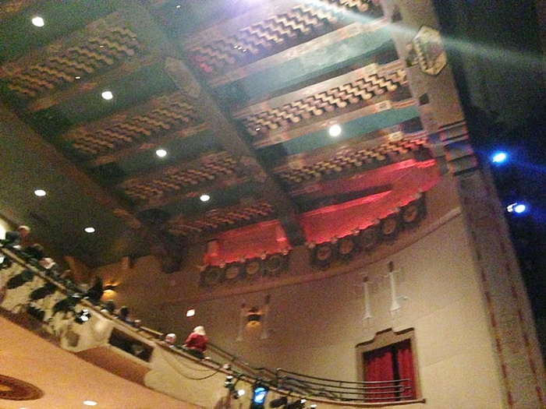

Slide 40
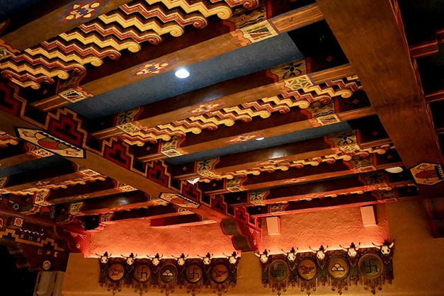

Slide 41
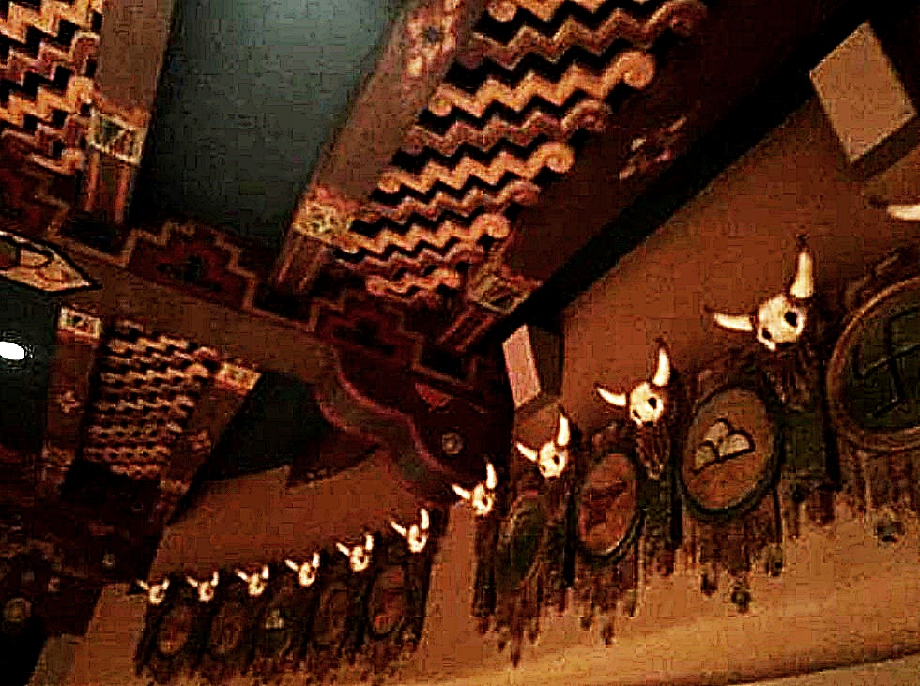

Slide 42
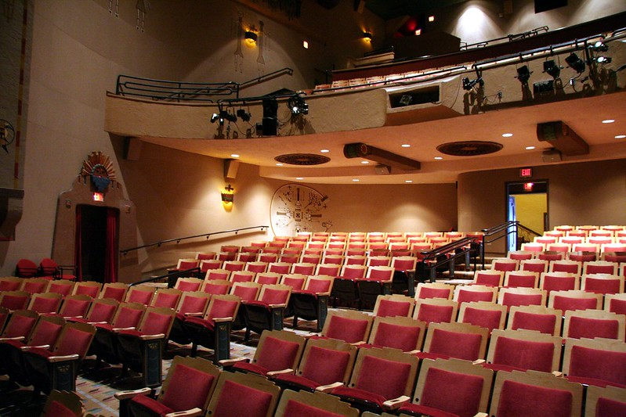

Slide 43
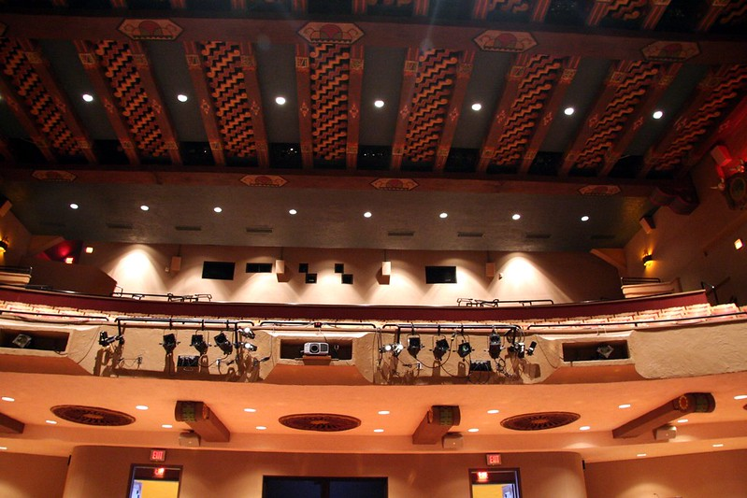

Slide 44
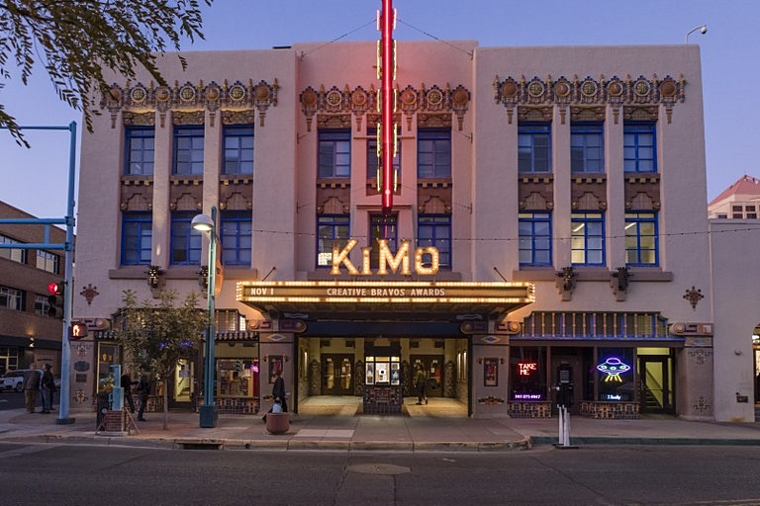

Slide 45
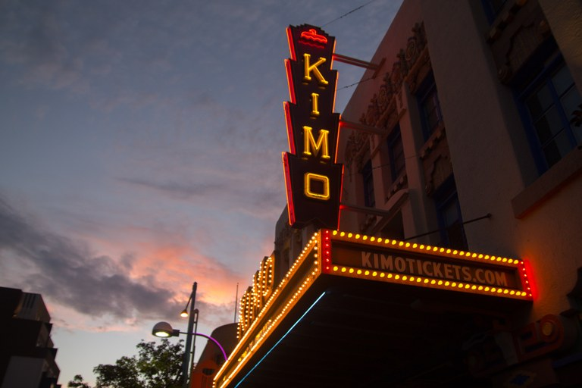

Slide 46
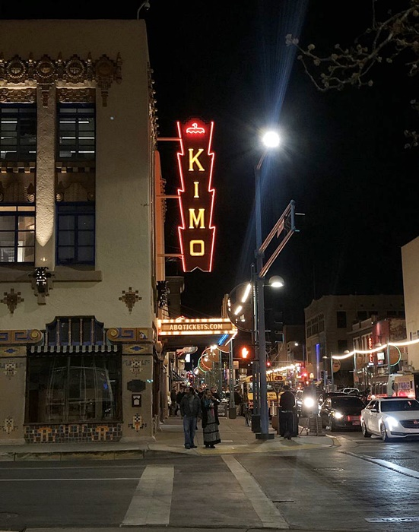

Slide 47
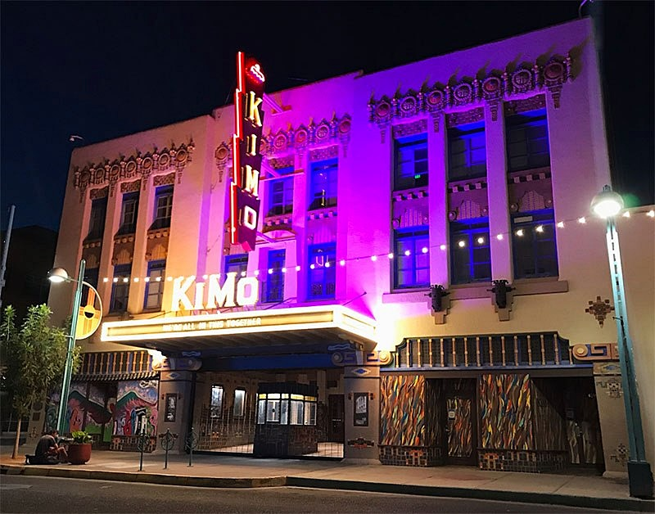

Slide 48
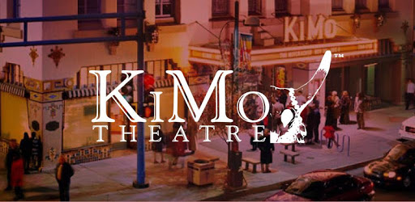

Slide 49

GRACIAS POR TU VISITA
Y QUE TENGAS UN BUEN DÍA
VICTOR NOVELLÓN

Slide 50







¿Te ha gustado?
Puedes ver más entrando
Aquí
Además puedes recibir powerpoints en tu correo electrónico suscribiéndote aquí:

